Slide 1
:
COME LA VEDE IL
Gen. Fabio Mini
Sovere 11 Agosto 2015

Slide 2
Guerra globale
Ci sono solo guerre globali
Ci sono solo nemici illegittimi
Papa Francesco: La Terza guerra mondiale, a puntate!
Quando è finita la seconda?
Guerra permanente
Guerra infinita
Non c’è vittoria
Guerra

Slide 3
Chi vuole la pace?
La Filosofia
La Religione
I pacifisti
I Combattenti
I Non combattenti
Le Vittime
La Legge internazionale
La Costituzione
La scienza
Gli affari

Slide 4
I padri della pace
La guerra giusta: Padri della Chiesa, S.Agostino, S.Tommaso, S. Ireneo, S.Alberto ecc.
Erasmo da Rotterdam: progetto etico. Non è santo
Immanuel Kant: progetto giuridico. Inascoltato.
Gandhi: non violenza (Ahimsa). Assassinato. Il suo erede spirituale Jawaharlal Nehru, assassinato. Sua figlia Indira, assassinata. Suo figlio Rajv, assassinato.
Martin Luther King: pace e diritti civili. Assassinato
Pacifismo strumentale: senza Giustizia, Libertà e Dignità “Meglio Rossi che morti”

Slide 5
Mai più Guerre
Società delle Nazioni 1919: Prevenire, Dialogare
Il Patto di Locarno,1926, Germania entra nella Società delle Nazioni.
Patto Brian- Kellogg 1928: rinuncia alla guerra come strumento di politica internazionale. Ratificato da 63 paesi fino al 1939 e scoppia la guerra.
Estinta nel 1946 per aver fallito.

Slide 6
Le istituzioni al servizio della pace
Nazioni Unite
Oltre 1000 grandi organizzazioni di dimensioni globali del tipo: Amnesty International, Medici senza frontiere, Human Rights Watch, Corpi di Pace, Carnegie Endowment, Comunità S. Egidio, Shanti Sena
Military Counseling Network, Mothers for Peace, Brigate delle Nonne per la pace,

Slide 7
Il ripudio della guerra
La Carta dell’ONU:
Sicurezza: 143
Pace: 47
Guerra: 1 (Scourge of war, il flagello della guerra)
Assemblea Generale: 69
Segretario Generale: 11
Consiglio di Sicurezza: 108
Cap. VII e Ingerenza Umanitaria

Slide 8
La guerra è una “costante geopolitica”
Dean Rusk 1962 , Segretario di Stato di J.F. Kennedy
L’Intervento Militare Internazionale è la costante geopolitica degli Stati Uniti
168 operazioni all’estero dal 1798 al 1945.

Slide 9
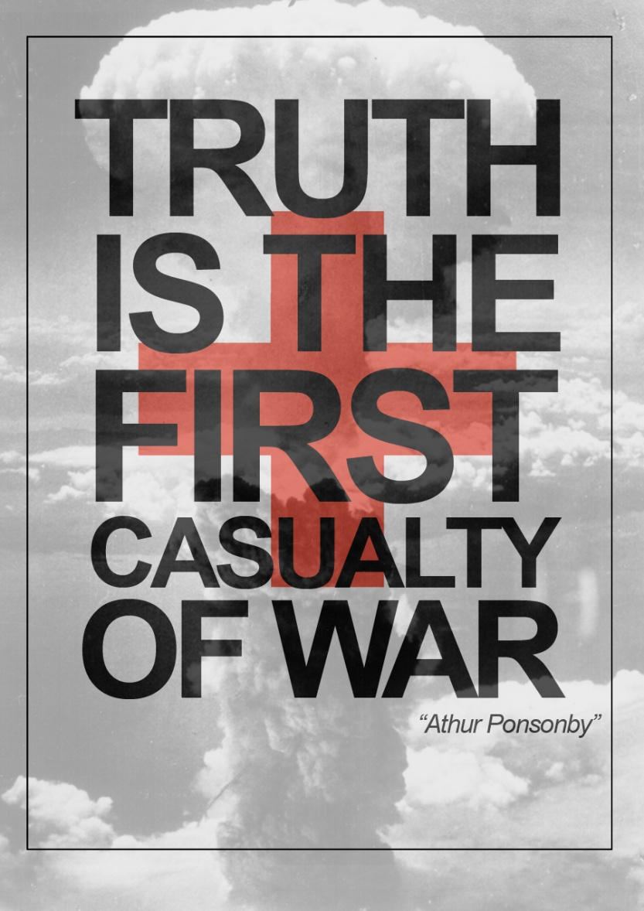
E’ normale che ci siano i Pretesti di guerra e mai nessun pretesto per fare la Pace
La guerra è “normale”

Slide 10
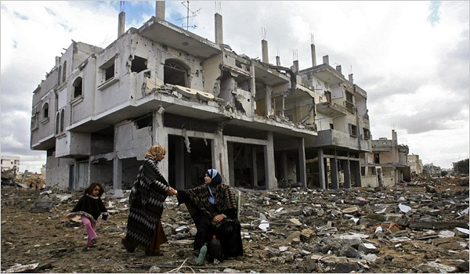
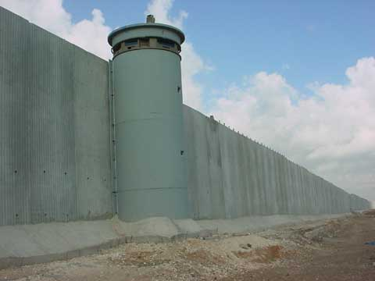
Anche vivere così è “normale”
Israele
Gaza

Slide 11
Le vittime sono “normali”
Morti 1 GM 23 mil di cui 6 mil civili.
Morti 2 GM : 71 mil di cui 22,5 militari e 48,5 civili
Corea 1953: 4,5 milioni
Iran Iraq 1980-88: 2 mil.
Morti Vietnam 1100000 Nord, 58000 Usa, 266.000 Sud
Iraq 2003-2012: 4804 mil Coalition (700.000 iracheni)
Afghanistan 2001-13: 3381mil coalit. (2 milioni dal 1979 a oggi)
Libia 2011-2015 2500 soldati uccisi 50.000 civili.
Siria 2011- 2015 ..: morti 191,000, rifugiati 3 milioni
Isis: ???? Combattenti Isis uccisi 1500.

Slide 12
E’ normale
Usare le scoperte scientifiche anche immature
Fare affari
Privatizzare
Mantenere eserciti ridondanti e inefficienti
Usare la pace come alibi

Slide 13
Il gioco della guerra

Slide 14
I nuovi fattori geopolitici
Squilibri territoriali
Squilibri demografici
Evoluzione della guerra: La guerra per bande (Interessi privati, profitto, attori mercenari e proxies, Stati al servizio delle Bande)
Nuovi attori: i ruoli delle comparse
Squilibri economici e sociali
Fattori di sostenibilità della guerra

Slide 15
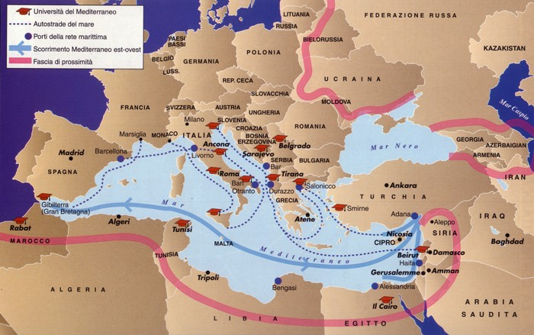
Fascia di prossimità europea: favorire la cooperazione

Slide 16
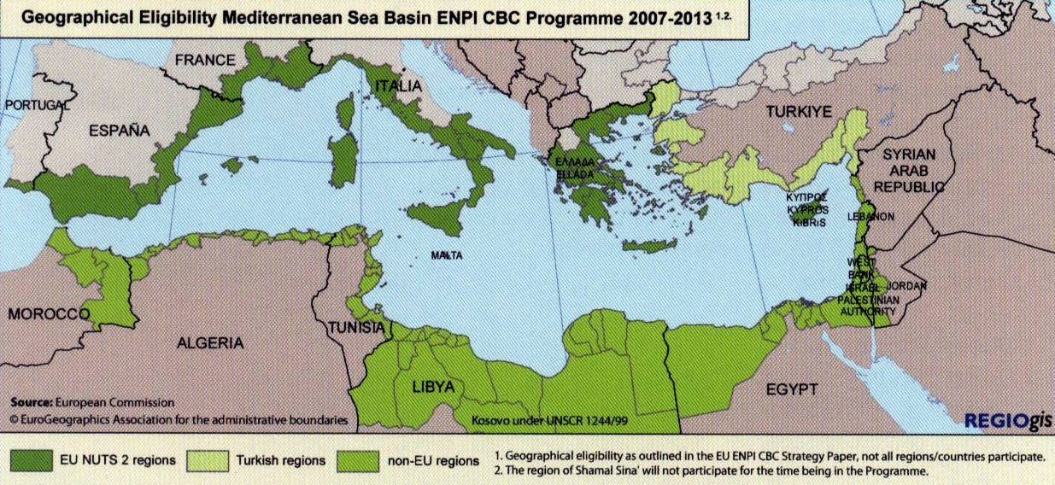
Status frontaliero

Slide 17
Ucraina 2014-2015

Slide 18
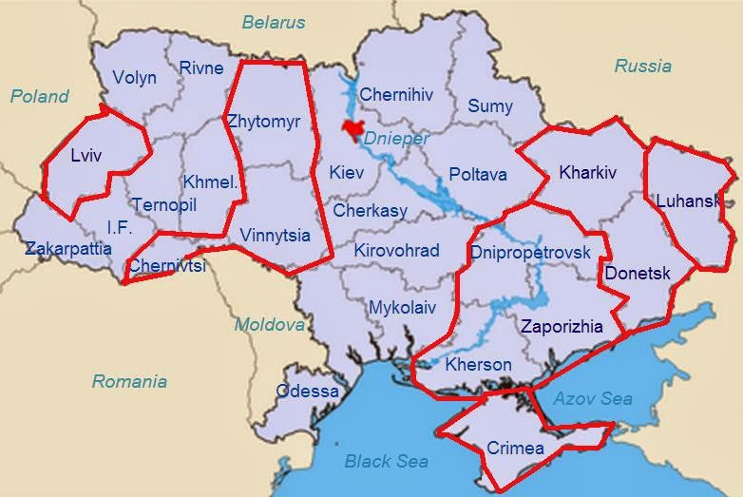

Slide 19
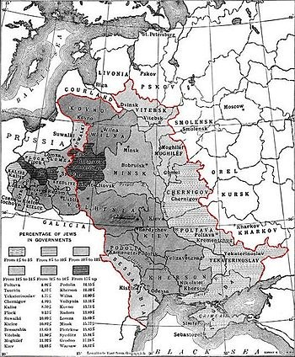
Crisi Ucraina: Pale 1791

Slide 20
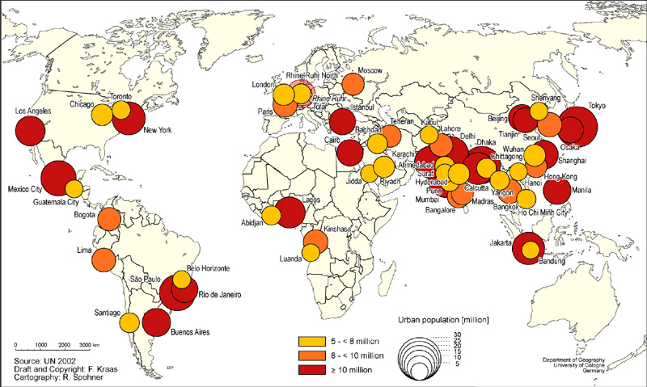
Megalopoli e periferie

Slide 21
Rio & Caracas

Slide 22
Nairobi

Slide 23
Chongqin

Slide 24
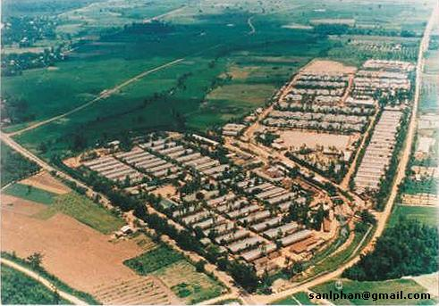
I campi profughi
Laos 1989
Zaire 1994
Darfur 2008

Slide 25
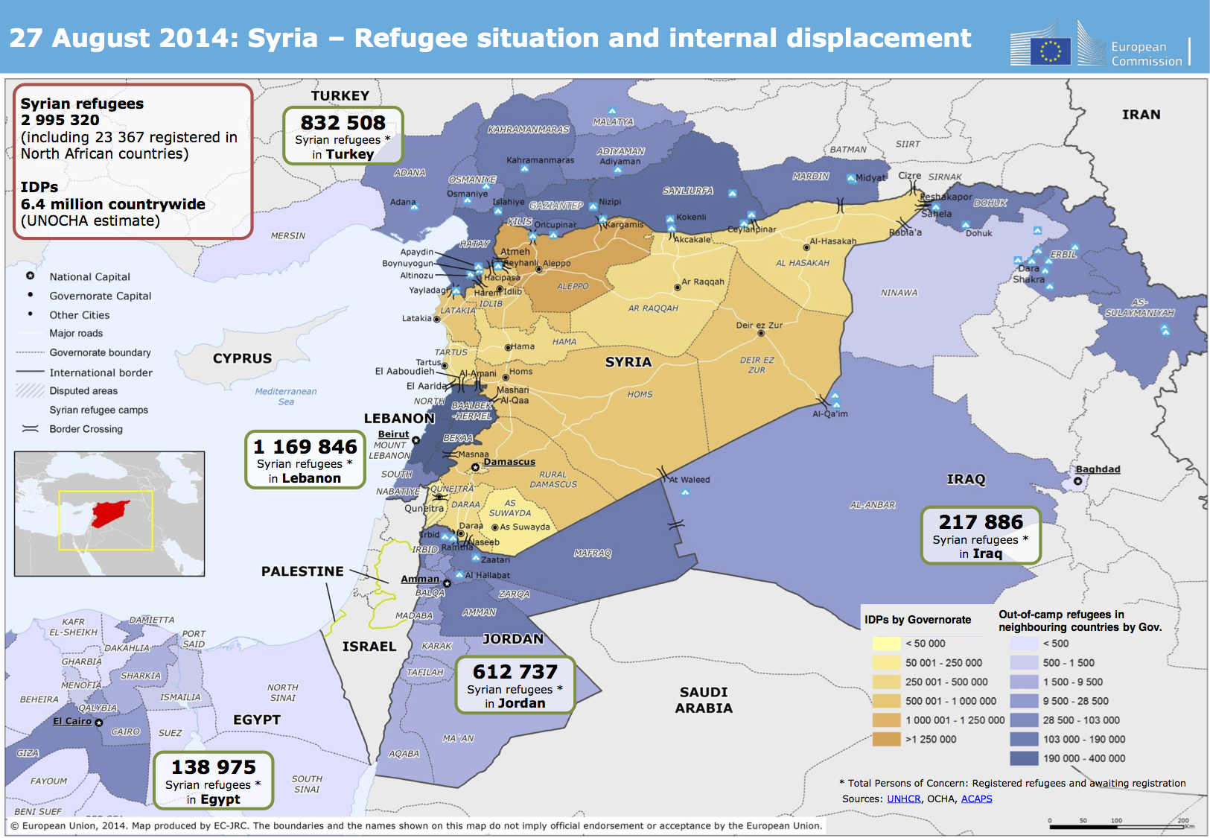

Slide 26
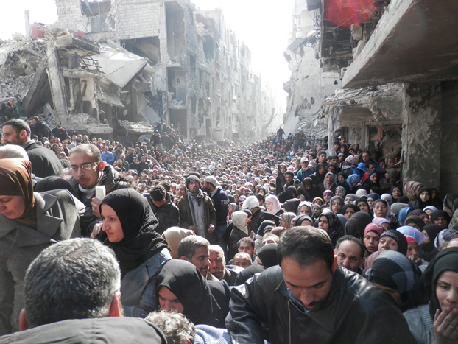
Siria 2015: distribuzione viveri

Slide 27
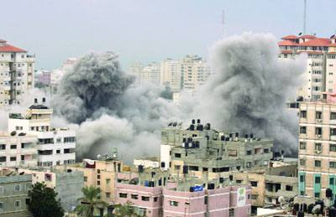
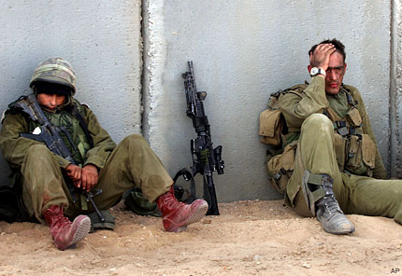
GAZA : Fortezza, Città, Campo profughi

Slide 28
Le regioni europee

Slide 29
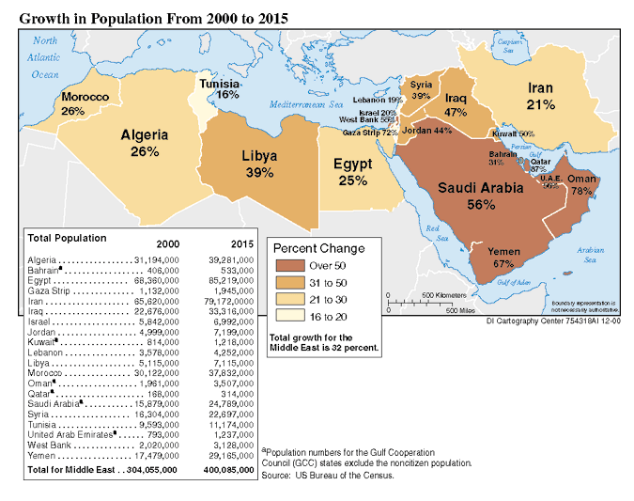
Crescita demografica

Slide 30
Gioventù da buttare (Gunnar Heinsonn)
Afgh e Pak : 38 mln di ragazzi
Iraq 5,5 mln sotto 15 anni
Dal 2022 360.000 all’anno età militare
Ogni 1000 adulti 45-59 anni ci sono 0-14:
Iraq: 5500------Boom
USA: 1025----- Neutralità
Notes:
Gunnar Heinsohn

Slide 31
UK: 885 -----Capitolazione
Germania: 590----Capitolazione
Iran ogni 1000 14-25 ci sono 565 0-9---Tigre di carta demografica
Turchia sotto livello Usa: non può far emigrare o sacrificare i giovani
Russia e Cina: bassi tassi di nascita ---vicini alla capitolazione

Slide 32
USA, UK, NZ, AUS, Canada, Irlanda attraggono emigranti da Polonia, Ucraina e Austria che sono già in capitolazione
Il 98% immigrati in Canada ha qualifiche migliori dei canadesi
Nel 2050 necessari 150 mln di talento
India Brazil Messico- 1,43 mld

Slide 34
Le guerre in atto
Globali:
1. Guerra per il Nuovo ordine mondiale (Potenze statali)
2. Guerra per gli interessi privati (Gruppi economici, finanziari, Bande)
Guerre Regionali e locali: Rappresentazioni.

Slide 35
La guerra come “soluzione” della crisi mondiale
Inflazione e Produzione, le due medicine.
La guerra produce inflazione e l'inflazione banalizza il debito.
La preparazione orienta le economie sui settori avanzati e fa accettare i sacrifici
I conflitti attivi e potenziali aumentano i consumi di guerra a scapito di quelli sociali
La ricostruzione alza i Pil.
La guerra concentra la ricchezza nelle mani del potere economico e ne migliora la gestione

Slide 36
Le guerre non scoppiano più
Strisciano
Bruciano
Non finiscono mai
Non vince più nessuno

Slide 37
Ultima Primavera araba 2011

Slide 38
India -Pakistan

Slide 39
Corea - Giappone

Slide 40
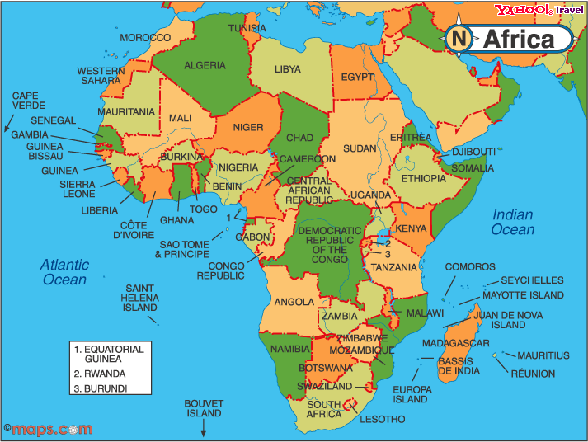
Africa Pivot

Slide 41
Burundi L’ultimo decennio di guerra tra Tutsi e Hutu, iniziato nel 1993, ha provocato almeno 300.000 morti ed un milione di sfollati.

Slide 42
Asia Pacifico

Slide 43
Siria 2015

Slide 44
Califfato??

Slide 45
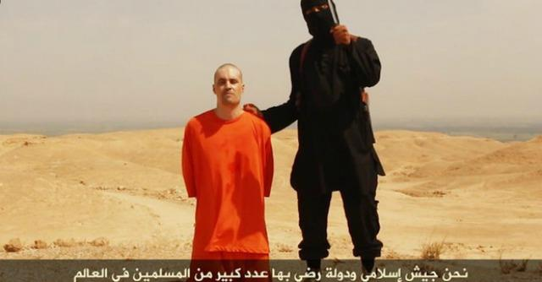
2015 Califfato ISIS
Cosa vuole e per chi lavora? Bakr Al Bagdadi prigioniero degli Usa fino al 2008.

Slide 46
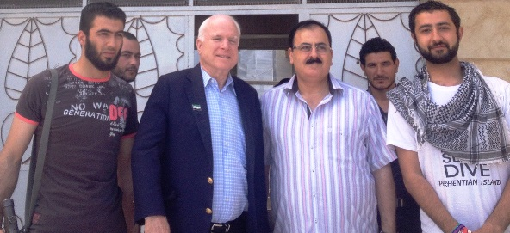
Senatore McCain con ribelli siriani

Slide 47
Aree petrolifere Isis

Slide 48
2011-2015 Libia nel caos

Slide 49
Medio Oriente

Slide 50
Artico
Russia, Usa, Canada, Norvegia, Danimarca
25% riserve combustibile
Metano del permafrost
Bomba a orologeria

Slide 51
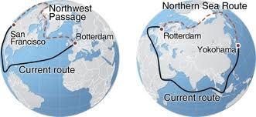
Le rotte artiche

Slide 52
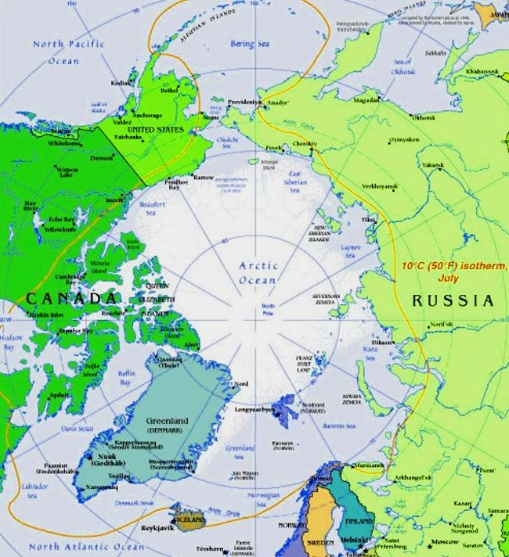

Slide 53
Guerra in Artico

Slide 54
Permafrost

Slide 55
Sostenibilità

Slide 56
Grazie dell’attenzione

